Slide 1
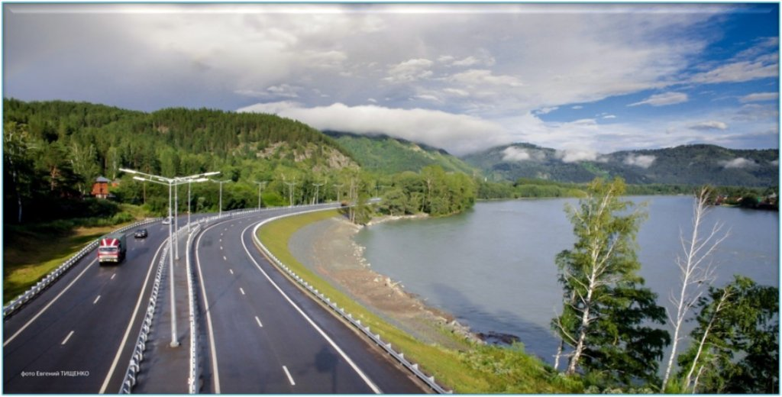
Майминский район
поместить герб области
В РАМКЕ СЛЕДУЕТ РАЗМЕСТИТЬ ФОТО ВАШЕГО МУНИЦИПАЛИТЕТА
В РАМКЕ СЛЕДУЕТ КРУПНО РАЗМЕСТИТЬ ГЕРБ ВАШЕГО МУНИЦИПАЛИТЕТА
ИНВЕСТИЦИОННЫЙ ПРОФИЛЬ МУНИЦИПАЛЬНОГО ОБРАЗОВАНИЯ «МАЙМИНСКИЙ РАЙОН»

Slide 2
Майминский район
поместить герб области
преимущества 03
общая харакетристика 04
социально-экономические показатели 05
занятость и доходы населения 06
ресурсная база 07
социальная инфраструктура 08
качество жизни 09
оценка услуг по жизнеобеспечению 10
достопримечательности 11
туризм 12
позиция предпринимателей 13
анализ интервью администрации 14
SWOT-анализ МО 15
контент анализ 16
организационные проблемы 17
ТОП-действия администрации 18
механизмы реализации инвестиционного профиля 19
основные организации 20
специализация округа 21
реализуемые инвестиционные проекты 23
инвестиционные ниши 24
диагностическая карта МО 26
меры господдержки 27
предложение по корректировке мер поддержки 29
образ будущего МО 30
контакты 31
ИНВЕСТИЦИОННЫЙ ПРОФИЛЬ МУНИЦИПАЛЬНОГО ОБРАЗОВАНИЯ «МАЙМИНСКИЙ РАЙОН»
@ МАТЕРИАЛ ПОДГОТОВЛЕН ПРОЕКТНЫМ ОФИСОМ АДМИНИСТРАЦИИ МУНИЦИПАЛЬНОГО ОБРАЗОВАНИЯ «МАЙМИНСКИЙ РАЙОН»

Slide 3
преимущества
ПРЕИМУЩЕСТВА МУНИЦИПАЛЬНОГО ОБРАЗОВАНИЯ «МАЙМИНСКИЙ РАЙОН»
ВЫГОДНОЕ ГЕОГРАФИЧЕСКОЕ ПОЛОЖЕНИЕ
Майминский район является «воротами» в Республику Алтай и располагается в 9 км. от г. Горно-Алтайск
РАЗВИТАЯ ТУРИСТИЧЕСКАЯ ОТРАСЛЬ
ТРАНСПОРТНАЯ
ДОСТУПНОСТЬ
ОКРУГА
Автомобильный и воздушный транспорт
НАЛИЧИЕ КРУПНЫХ СИСТЕМООБРОАЗУЮЩИХ ПРЕДПРИЯТИЙ
ИНВЕСТИЦИОННЫЙ ПРОФИЛЬ МУНИЦИПАЛЬНОГО ОБРАЗОВАНИЯ «МАЙМИНСКИЙ РАЙОН»

Slide 4
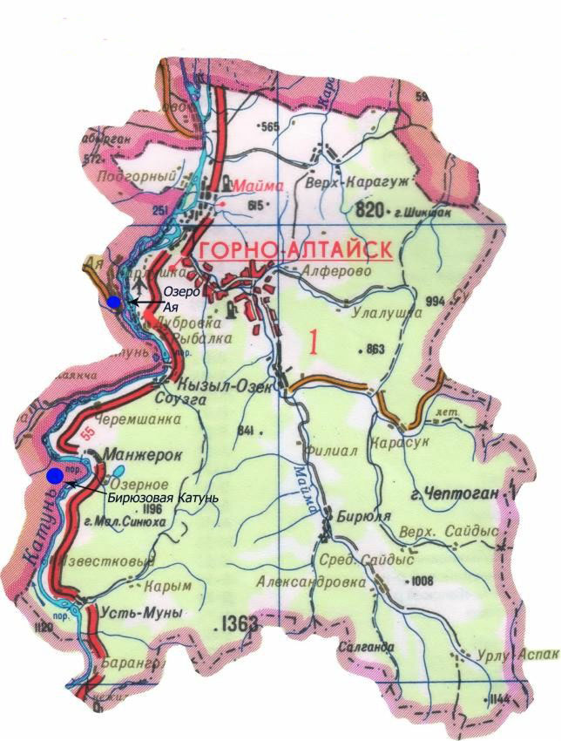
общая характеристика
ОБЩАЯ ХАРАКТЕРИСТИКА
МУНИЦИПАЛЬНОГО ОБРАЗОВАНИЯ «МАЙМИНСКИЙ РАЙОН»
30,9
тыс. чел.
17,0
тыс. чел.
численность населения МО, 2024 г.
население с. Майма, 2024 г.
24,1
чел/ кв. м.
25
плотность населения МО, 2024 г.
населённых пунктов
Транспортная доступность
Аэропорт Горно-Алтайск
находится в Майминском районе
Автомобильная дорога федерального значения
Р-256 (Чуйский тракт) Новосибирск — Бийск — Ташанта
ИНВЕСТИЦИОННЫЙ ПРОФИЛЬ МУНИЦИПАЛЬНОГО ОБРАЗОВАНИЯ «МАЙМИНСКИЙ РАЙОН»

Slide 5
социально-экономические показатели
СОЦИАЛЬНО-ЭКОНОМИЧЕСКИЕ ПОКАЗАТЕЛИ
МУНИЦИПАЛЬНОГО ОБРАЗОВАНИЯ «МАЙМИНСКИЙ РАЙОН»
объем инвестиций
в основной капитал млрд руб.
3,55
17,143
34,141
оборот розничной торговли
млрд руб.
отгрузка товаров собственного производства
млрд руб.
3,0
3,8
4,7
4,8
5,8
16,6
фонд начисленной заработной платы работникам организаций
млрд руб.
2021
2022
2023 год
2,6
3,0
5,1
*В среднем на l муниципалитет Нижегородской области
ИНВЕСТИЦИОННЫЙ ПРОФИЛЬ МУНИЦИПАЛЬНОГО ОБРАЗОВАНИЯ «МАЙМИНСКИЙ РАЙОН»

Slide 6
занятость и доходы населения
ЗАНЯТОСТЬ И ДОХОДЫ НАСЕЛЕНИЯ
ПОКАЗАТЕЛИ | ЕД. ИЗМ | 2022 ГОД | 2023 ГОД
среднемесячная заработная плата работников коммерческих и некоммерческих организаций Майминского района | тыс. руб. | 46,9 | 63,9
 | % | 115,2* | 136,2*
среднемесячная заработная плата работников коммерческих и некоммерческих организаций по Республике Алтай | тыс. руб. | 46,0 | 54,4
СРЕДНЕСПИСОЧНАЯ ЧИСЛЕННОСТЬ РАБОТНИКОВ
темп роста*%
99,0
103,5
212,4
*к 2021 году
*темп роста указан в процентах к предыдущему году
СРЕДНЕМЕСЯЧНАЯ ЗАРАБОТНАЯ ПЛАТА РАБОТНИКОВ
ПО ОТРАСЛЯМ В 2022 ГОДУ
0,35%
61
чел.
уровень регистрируемой безработицы
безработные граждане
0,6%
122 чел.
показатели по МО «Майминский район»
на 01.01.2023
показатели по МО «Майминский район»
на 01.01.2023
ИНВЕСТИЦИОННЫЙ ПРОФИЛЬ МУНИЦИПАЛЬНОГО ОБРАЗОВАНИЯ «МАЙМИНСКИЙ РАЙОН»

Slide 7
ресурсная база
РЕСУРСНАЯ БАЗА
КЛИМАТ
МЕСТОРОЖДЕНИЯ И ПРОЯВЛЕНИЯ
резко-континентальный
Средняя температура:
в январе -13℃, в июле + 26℃
Керамзитное сырье
Песчано-гравийные материалы
Природные облицовочные камни
Карбонатные породы для производства строительной извести
Один из наиболее увлажненных районов
в среднем выпадает 700-750 мм.
ПОЧВЫ
ЗЕМЛИ
Преобладают оподзоленные и выщелоченные черноземы, а также лугово-черноземные и черноземно-луговые почвы
Подходят для растениеводства, садоводства и животноводства
общая площадь 190,2 тыс. га
земли с/х назначения
83,28 тыс. га
земли лесного фонда
73,86 тыс. га
земли промышленности
1,25 тыс. га
ИНВЕСТИЦИОННЫЙ ПРОФИЛЬ МУНИЦИПАЛЬНОГО ОБРАЗОВАНИЯ «МАЙМИНСКИЙ РАЙОН»

Slide 8
социальная инфраструктура
СОЦИАЛЬНАЯ ИНФРАСТРУКТУРА
ОБРАЗОВАНИЕ
ЗДРАВОХРАНЕНИЕ
СПОРТ
КУЛЬТУРА И ИСКУССТВО
13 учреждение
14
фельдшерско-акушерных пунктов
12
спортзалов
18
клубных учреждений
дошкольного образования
1
Крытая ледовая арена АУ ДО РА «Спортивная школа «АТЛАНТ»
16 библиотек
8
амбулаторно-поликлинических учреждений
16 учреждений
школьного образования
1
музей
1
стационарное учреждение
42
плоских спортивных
сооружений
1 учреждения
12
памятников
проф.
образования
*
ИНВЕСТИЦИОННЫЙ ПРОФИЛЬ МУНИЦИПАЛЬНОГО ОБРАЗОВАНИЯ «МАЙМИНСКИЙ РАЙОН»

Slide 9
качество жизни
КАЧЕСТВО ЖИЗНИ
98,7 / 135,8 км.
условно комфортный климат
протяженность водопроводных сетей, соответствующих требованиям
В рамках года: солнечных – 87 дн., снегопадных – 67 дн., дождливых – 126 дн., пасмурных – 86 дн.
65 875 / 190 419 кв. м.
154 / 289 км.
доля введенного жилья в МО по отношению к РА
протяженность автомобильных дорог с твердым покрытием
2 / 2 парка
2 100 /2 371чел.
озелененные пространства
количество детей дошкольного возраста, зачисленных в ДОО
18 / 20 клубов
11 / 16 школ
социально-досуговая инфраструктура
количество муниципальных общеобразовательных учреждений, соответствующих требованиям
*
ИНВЕСТИЦИОННЫЙ ПРОФИЛЬ МУНИЦИПАЛЬНОГО ОБРАЗОВАНИЯ «МАЙМИНСКИЙ РАЙОН»

Slide 10
оценка услуг по жизнеобеспечению
УРОВЕНЬ УДОВЛЕТВОРЕННОСТИ НАСЕЛЕНИЯ УСЛУГАМИ ЖИЗНЕОБЕСПЕЧЕНИЯ
ОРГАНИЗАЦИЯ ТЕПЛОСНАБЖЕНИЯ
95,21 %
КАЧЕСТВО ОБСЛУЖИВАНИЯ АВТОМОБИЛЬНЫХ ДОРОГ
83,99 %
ОРГАНИЗАЦИЯ КАЧЕСТВА УСЛУГ ГАЗОСНАБЖЕНИЯ
94,98 %
ОРГАНИЗАЦИЯ ЭЛЕКТРОСНАБЖЕНИЯ
77,50%
ОРГАНИЗАЦИЯ КАЧЕСТВА УСЛУГ ВОДОСНАБЖЕНИЯ И ВОДООТВЕДЕНИЯ
91,52 %
ОРГАНИЗАЦИЯ ТРАНСПОРТНОГО ОБСЛУЖИВАНИЯ
76,80 %
ВЫВОДЫ
хорошее качество услуг водоснабжения
удовлетворительное качество услуг обслуживания
плохое качество автомобильных дорог
ИНВЕСТИЦИОННЫЙ ПРОФИЛЬ МУНИЦИПАЛЬНОГО ОБРАЗОВАНИЯ «МАЙМИНСКИЙ РАЙОН»

Slide 11
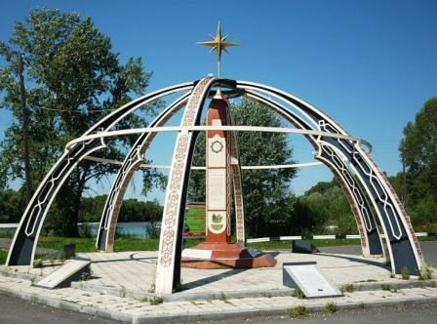
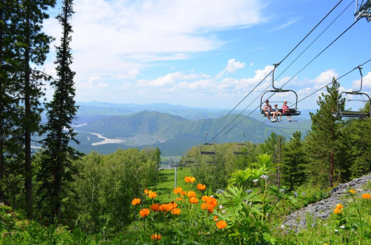
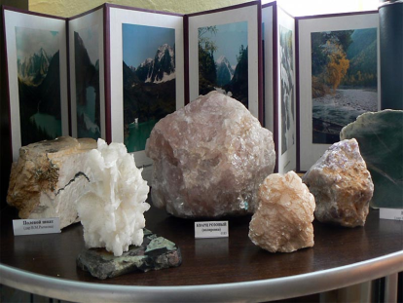
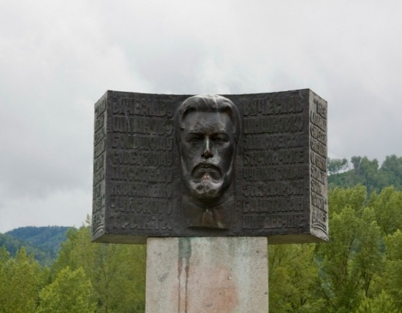
достопримечательности
ДОСТОПРИМЕЧАТЕЛЬНОСТИ МАЙМИНСКОГО РАЙОНА
АЛТАЙ – СЕРДЦЕ ЕВРАЗИИ
ИСТОЧНИК АРЖАН-СУУ
ГОРА МАЛАЯ СИНЮХА
МУЗЕЙ КАМНЯ
ПАМЯТНИК В.Я. ШИШКОВУ
ОЗЕРО МАНЖЕРОКСКОЕ
ИНВЕСТИЦИОННЫЙ ПРОФИЛЬ МУНИЦИПАЛЬНОГО ОБРАЗОВАНИЯ «МАЙМИНСКИЙ РАЙОН»

Slide 12
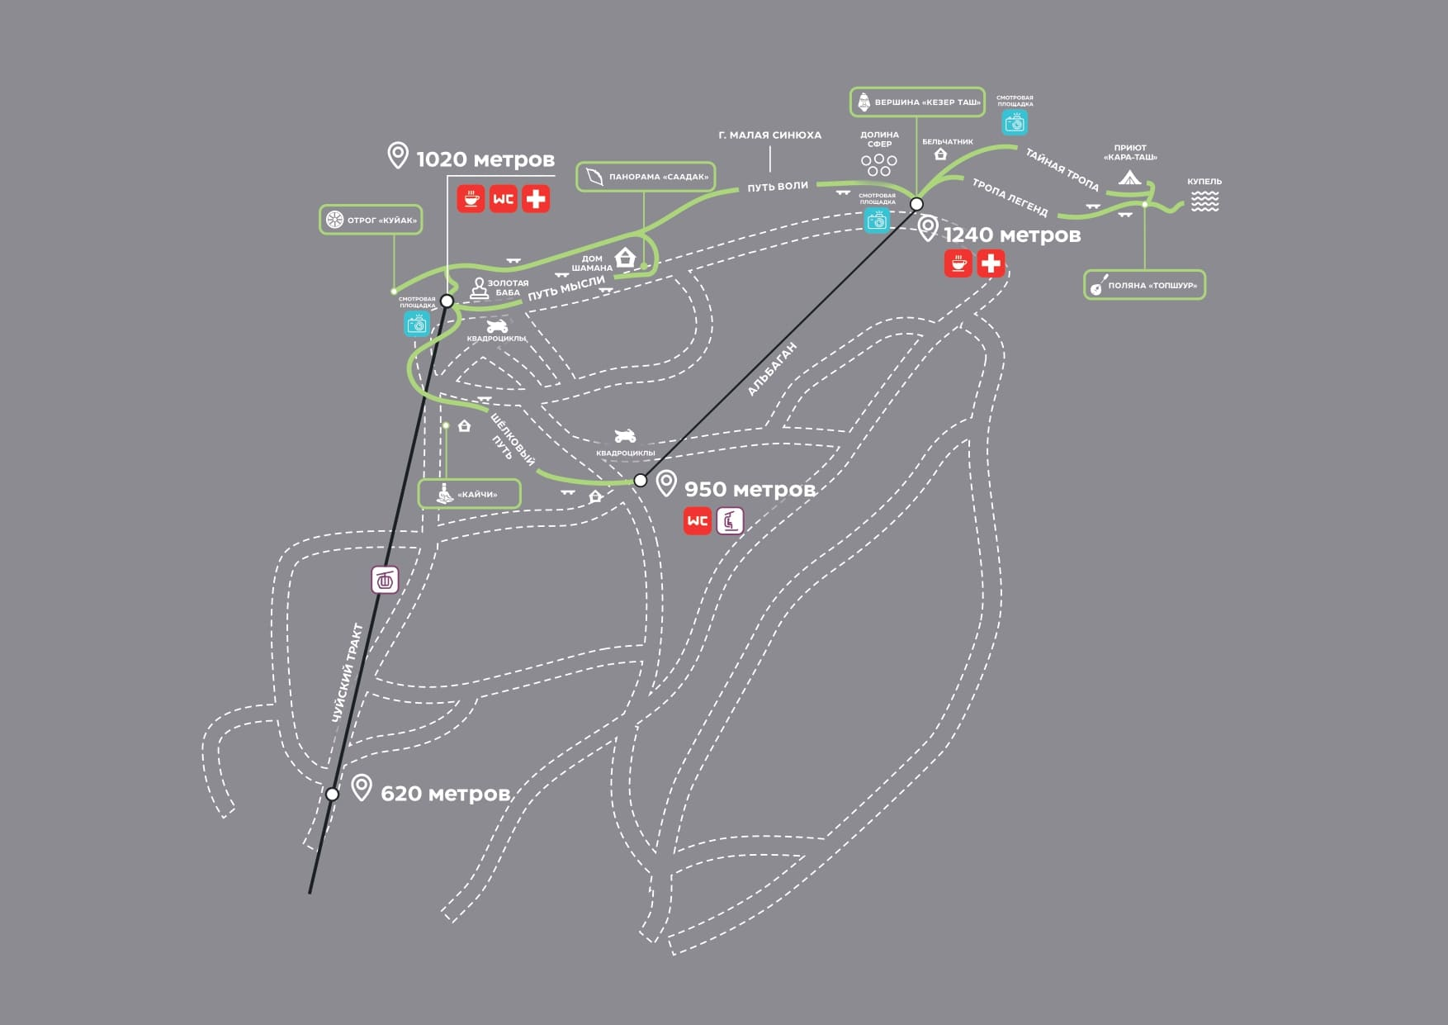
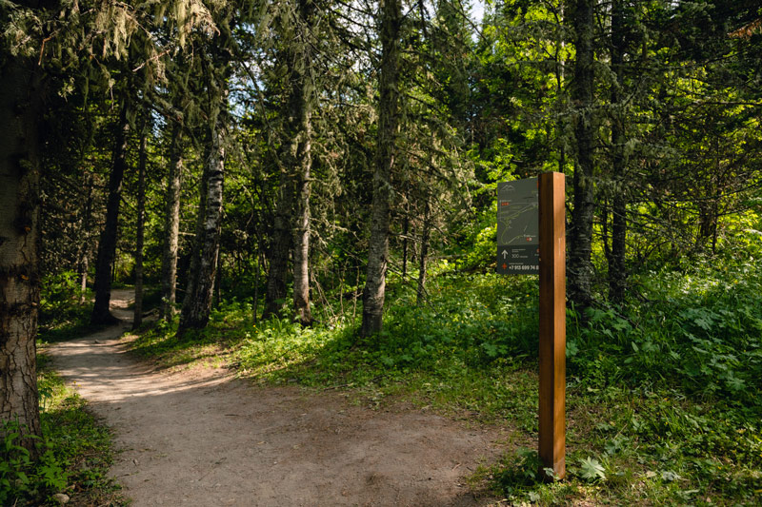
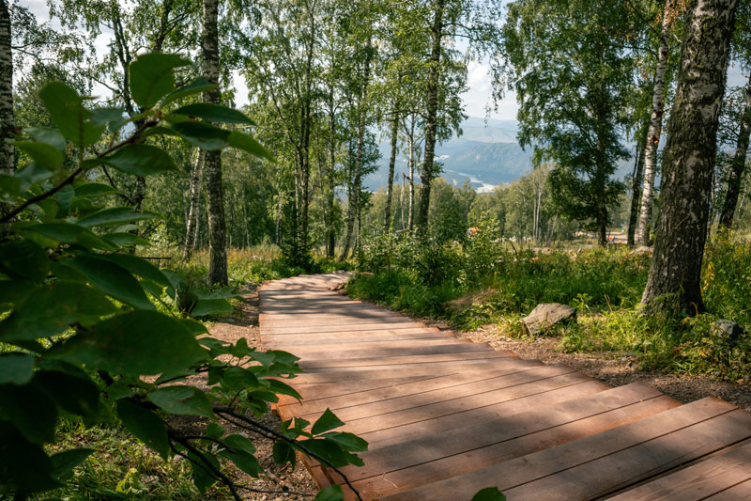
туризм
ТУРИСТИЧЕСКИЕ МАРШРУТЫ
Тематический парк «Хранитель Большого Алтая», находящийся на высоте 1240 м. на вершине горы Малая Синюха на территории курорта «Манжерок», включает 5 туристических маршрутов.
ИНВЕСТИЦИОННЫЙ ПРОФИЛЬ МУНИЦИПАЛЬНОГО ОБРАЗОВАНИЯ «МАЙМИНСКИЙ РАЙОН»

Slide 13
позиция предпринимателей
ПОЗИЦИЯ ПРЕДПРИНИМАТЕЛЕЙ*
ВЫВОД
Инвестиционный климат требует улучшений
ОСНОВНЫЕ ТРУДНОСТИ
при реализации инвестиционных проектов
Дефицит земельных ресурсов
Финансовые трудности (необходимость использования заемных средств для развития бизнеса)
Нехватка квалифицированных специалистов
Сложности в техническом подключении к энергосетям
ГЛАВНАЯ ПРИЧИНА
по которой компании не реализуют инвестиционные проекты
Ограничена возможность реализации инвестиционных проектов за счёт собственных средств, сложность с привлечением заемных средств
ПРОЧИЕ ВЫВОДЫ
Недостаточность объема и текущих мер государственной поддержки
*На основании опроса предпринимателей МО
ИНВЕСТИЦИОННЫЙ ПРОФИЛЬ МУНИЦИПАЛЬНОГО ОБРАЗОВАНИЯ «МАЙМИНСКИЙ РАЙОН»

Slide 14
анализ интервью администрации
АНАЛИЗ ИНТЕРВЬЮ АДМИНИСТРАЦИИ
ОСНОВНЫЕ ПРОБЛЕМЫ
ВОЗМОЖНЫЕ РЕШЕНИЯ
Отсутствие инфраструктуры поддержки на муниципальном уровне
Развитие инфраструктуры поддержки на муниципальном уровне
Нехватка квалифицированных специалистов
Обучение специалистов и разработка системы мотивации сотрудников
ИНВЕСТИЦИОННЫЙ ПРОФИЛЬ МУНИЦИПАЛЬНОГО ОБРАЗОВАНИЯ «МАЙМИНСКИЙ РАЙОН»

Slide 15
SWOT-анализ
SWOT-АНАЛИЗ МУНИЦИПАЛЬНОГО ОБРАЗОВАНИЯ «МАЙМИНСКИЙ РАЙОН»
СИЛЬНЫЕ СТОРОНЫ
СЛАБЫЕ СТОРОНЫ
Выгодное географическое положение, близость к региональному центру
Развитое транспортное сообщение (автомобильный и воздушный транспорт)
Все населенные пункты связаны дорогами с твёрдым покрытием
Природные богатства
Развитая туристическая отрасль, наличие крупных системообразующих предприятий
Возможность взаимодействия с АНО «Центр поддержки предпринимательской и инвестиционной деятельности Республики Алтай»
Нехватка квалифицированных специалистов
Высокий износ сетей электроснабжения
Высокая стоимость и длительные сроки технического подключения к сетям электроснабжения
Отсутствие центральной системы водоотведения
Дефицит земельных ресурсов
ВОЗМОЖНОСТИ
УГРОЗЫ
Участие в программах по поддержке предпринимательства
Развитие перерабатывающей промышленности
Повышение качества туристических услуг
Привлечение крупных инвесторов
Незаинтересованность инвесторов в реализации проектов на территории муниципалитета
Прекращение реализации инвестиционных проектов и уход инвестора
ИНВЕСТИЦИОННЫЙ ПРОФИЛЬ МУНИЦИПАЛЬНОГО ОБРАЗОВАНИЯ «МАЙМИНСКИЙ РАЙОН»

Slide 16
контент-анализ социальных сетей
КОНТЕНТ-АНАЛИЗ СОЦИАЛЬНЬIХ СЕТЕЙ
ПРОБЛЕМЫ
ВОЗМОЖНЫЕ РЕШЕНИЯ
Частое отключение электроэнергии
Участие федеральных программах по капитальному ремонту и модернизации систем ЖКХ
Отсутствие переработки твердых бытовых отходов
Реконструкция завода по переработке твердых бытовых отходов и рекультивация полигона
Отсутствие централизованной системы водоотведения
Участие в федеральной программе по строительству и модернизации системы водоотведения
ИНВЕСТИЦИОННЫЙ ПРОФИЛЬ МУНИЦИПАЛЬНОГО ОБРАЗОВАНИЯ «МАЙМИНСКИЙ РАЙОН»

Slide 17
организационные проблемы
ОРГАНИЗАЦИОННЫЕ ПРОБЛЕМЫ, ПРЕПЯТСТВУЮЩИЕ РАЗВИТИЮ МО
Недостаточная оперативность органов местного самоуправления при рассмотрении обращений инвесторов
Отсутствие переработки твердых бытовых отходов
бюрократические проблемы
Отсутствие центральной системы водоотведения
Недостаточная осведомленность представителей бизнеса о мерах поддержки и способах её получения
инженерная инфраструктура
ключевые направления
технические проблемы
Высокий износ сетей электроснабжения, высокая стоимость и длительные сроки технического подключения к сетям
кадровые проблемы
нехватка квалифицированных специалистов
разработка системы мотивации сотрудников
ИНВЕСТИЦИОННЫЙ ПРОФИЛЬ МУНИЦИПАЛЬНОГО ОБРАЗОВАНИЯ «МАЙМИНСКИЙ РАЙОН»

Slide 18
ТОП-действия администрации
ТОП-ДЕЙСТВИЯ АДМИНИСТРАЦИИ
СФЕРА | ДЕЙСТВИЯ АДМИНИСТРАЦИИ | ОЧЕРЁДНОСТЬ | ВАЖНОСТЬ* | СТОИМОСТЬ** | ВРЕМЯ** | ИТОГОВЫЙ БАЛЛ
Инженерная инфраструктура | Участие в федеральных программах по капитальному ремонту и модернизации систем ЖКХ | ТОП-1 | 5 | 1 | 1 | 7
 | Реконструкция завода по переработке твердых бытовых отходов | ТОП-2 | 5 | 1 | 1 | 7
Кадровые проблемы | Организация регулярных встреч и мастер-классов предприятий со школьниками для популяризации востребованных специальностей | ТОП-1 | 5 | 3 | 3 | 11
 | Обучение специалистов и разработка системы мотивации сотрудников | ТОП-2 | 5 | 2 | 3 | 10
Развитие предпринимательства | Оказание содействия предпринимателям в получении субсидий из регионального бюджета | ТОП-1 | 5 | 4 | 4 | 13
 | Увеличение мер поддержки на муниципальном уровне | ТОП-2 | 5 | 2 | 2 | 9
 | Информирование предпринимателей о мерах поддержки | ТОП-1 | 5 | 4 | 4 | 13
 | Активная работа с АНО «Центр поддержки предпринимательской и инвестиционной деятельности РА по созданию новых проектов и привлечению инвесторов» | ТОП-2 | 4 | 4 | 4 | 12
*5-наибольшая важность, 1-наименьшая важность
**5-наименьшая стоимость/время, 1-наибольшая стоимость/время
ИНВЕСТИЦИОННЫЙ ПРОФИЛЬ МУНИЦИПАЛЬНОГО ОБРАЗОВАНИЯ «МАЙМИНСКИЙ РАЙОН»

Slide 19
МЕХАНИЗМЫ РЕАЛИЗАЦИИ ИНВЕСТИЦИОННОГО ПРОФИЛЯ
ИНВЕСТИЦИОННЫЙ ПРОФИЛЬ МУНИЦИПАЛЬНОГО ОБРАЗОВАНИЯ «МАЙМИНСКИЙ РАЙОН»

Slide 20
основные организации
ОСНОВНЫЕ ОРГАНИЗАЦИИ
НАИМЕНОВАНИЕ КОМПАНИИ | СФЕРА ДЕЯТЕЛЬНОСТИ
ООО Всесезонный курорт «Манжерок» | Деятельность в области спорта, отдыха и развлечений
ООО «Аэропорт Горно-Алтайск» | Деятельность аэропортовая
ООО ТД «МЗЖБИ» | Производство изделий из бетона для использования в строительстве
ООО «Майма-молоко» | Производство молока и молочной продукции
ООО ТД «АМЗА» | Перерабатывающая (пищевая) промышленность: изготовление воды и напитков, переработка дикоросов, переработка мёда Предоставление в аренду производственных, складских, презентационных площадей и оборудования
ООО «Алтайские луга» | Животноводство, переработка и консервирование мяса и мясной пищевой продукции
ООО «Наринэ» | Производство биологически активных добавок к пище
ООО «Биостимул» | Производство биологически активных добавок к пище
ИНВЕСТИЦИОННЫЙ ПРОФИЛЬ МУНИЦИПАЛЬНОГО ОБРАЗОВАНИЯ «МАЙМИНСКИЙ РАЙОН»

Slide 21
специализация округа
СПЕЦИАЛИЗАЦИЯ ОКРУГА И ТРЕНДЫ РАЗВИТИЯ
СПЕЦИАЛИЗАЦИЯ
ТРЕНД
ЭФФЕКТЫ
РЕЗУЛЬТАТЫ
ТУРИСТИЧЕСКИЕ УСЛУГИ
Деятельность в области спорта, отдыха и развлечений
всестороннее развитие туризма
Увеличение качества предоставления мест размещения и количества туристических маршрутов
увеличение туристического потока, привлечение кадров на предприятия
повышение туристической привлекательности района
создание новых рабочих мест
ОБРАБАТЫВАЮЩЕЕ ПРОИЗВОДСТВО
Производство молока и молочной продукции
программы комплексного импортозамещения
увеличение спроса на качественную продукцию местных производителей
рост объёмов производства и доходов
усиление позиции местных предприятий
создание новых рабочих мест
ОБРАБАТЫВАЮЩЕЕ ПРОИЗВОДСТВО
Животноводство, переработка и консервирование мяса и мясной пищевой продукции
программы комплексного импортозамещения
увеличение спроса на качественную продукцию местных производителей
рост объёмов производства и доходов
усиление позиции местных предприятий
создание новых рабочих мест
ИНВЕСТИЦИОННЫЙ ПРОФИЛЬ МУНИЦИПАЛЬНОГО ОБРАЗОВАНИЯ «МАЙМИНСКИЙ РАЙОН»

Slide 22
специализация округа
СПЕЦИАЛИЗАЦИЯ ОКРУГА И ТРЕНДЫ РАЗВИТИЯ
СПЕЦИАЛИЗАЦИЯ
ТРЕНД
ЭФФЕКТЫ
РЕЗУЛЬТАТЫ
ОБРАБАТЫВАЮЩЕЕ ПРОИЗВОДСТВО
Производство биологически активных добавок к пище
следование концепции устойчивого развития
увеличение спроса на качественную продукцию местных производителей
рост объёмов производства и доходов
усиление позиции местных предприятий
создание новых рабочих мест
ОБРАБАТЫВАЮЩЕЕ ПРОИЗВОДСТВО
Производство изделий из бетона для использования в строительстве
программы комплексного импортозамещения
повышение технологичности производства и функциональности оборудования и машин
рост объёмов производства и доходов
усиление позиции местных предприятий
создание новых рабочих мест
ТРАНСПОРТРОВКА И ХРАНЕНИЯ
Деятельность аэропортовая
рост спроса на услуги по перевозке пассажиров
рост доходов от транспортных услуг, увеличение спроса на качественную транспортную инфраструктуру
повышение туристической и инвестиционной привлекательности района
увеличение туристического потока
ИНВЕСТИЦИОННЫЙ ПРОФИЛЬ МУНИЦИПАЛЬНОГО ОБРАЗОВАНИЯ «МАЙМИНСКИЙ РАЙОН»

Slide 23
реализуемые инвестиционные проекты
РЕАЛИЗУЕМЫЕ ИНВЕСТИЦИОННЫЕ ПРОЕКТЫ
Наименование компании | Сфера деятельности | Направление инвестирования | Инвестиции, млн. руб. (2023 г.)
ООО Всесезонный курорт «Манжерок» | Деятельность в области спорта, отдыха и развлечений | Строительство объектов туристской инфраструктуры и прочих технических вспомогательных объектов | 31 966,708
ООО «СКП Татнефть Ак-Барс» | Деятельность в области спорта, отдыха и развлечений | Строительство спортивной базы хоккейного клуба | 502,300
ООО «Алтай Резорт» | Деятельность гостиниц | Строительство туристических объектов | 437,843
КУ РА «Автодор» Республики Алтай | Деятельность транспортная | Строительство мостового перехода через реку Катунь у с. Платово | 183,635
ПО ГАЭС филиала «ПАО МРСК Сибири» – «Алтайэнерго» | Услуги по передачи электроэнергии и технологическому присоединению к электросетям | Техническое перевооружение системы энергоснабжения | 87,314
КУ РА «Автодор» Республики Алтай | Деятельность транспортная | Строительство автомобильной дороги "Урлу-Аспак-Каракол" | 85,701
АО «Аэропорт Горно-Алтайск» | Деятельность аэропортовая | Строительство административно-бытового комплекса и приобретение транспортных средств | 78,145
ООО ТД «МЗЖБИ» | Производство изделий из бетона для использования в строительстве | Вложение в оборудование | 38,920
ИНВЕСТИЦИОННЫЙ ПРОФИЛЬ МУНИЦИПАЛЬНОГО ОБРАЗОВАНИЯ «МАЙМИНСКИЙ РАЙОН»

Slide 24
инвестиционные ниши
ИНВЕСТИЦИОННЫЕ НИШИ
ИНЖЕНЕРНАЯ ИНФРАСТРУКТУРА
РАЗВИТИЕ ПРЕДПРИНИМАТЕЛЬСТВА
КАДРОВАЯ ПОЛИТИКА
ЭКОЛОГИЯ И ТУРИЗМ
1. Строительство центральной системы водоотведение
2. Капитальный ремонт сетей электроснабжения
1. Информирование предпринимателей о мерах поддержки
2. Увеличение мер поддержки на муниципальном уровне.
Организация регулярных встреч и мастер-классов предприятий со школьниками для популяризации востребованных специальностей.
Обучение специалистов востребованных профессий
Разработка системы мотивации сотрудников органов местного самоуправления, ответственных за работу с инвесторами
1. Реконструкция завода по переработке ТБО
2. Развитие туристической отрасли
3. Реконструкция аэропорта Горно-Алтайск
ИНВЕСТИЦИОННЫЙ ПРОФИЛЬ МУНИЦИПАЛЬНОГО ОБРАЗОВАНИЯ «МАЙМИНСКИЙ РАЙОН»

Slide 25
инвестиционные ниши
ИНВЕСТИЦИОННЫЕ НИШИ
ПОДРАЗУМЕВАЮЩИЕ ИНТЕГРАЦИОННЫЕ РЕШЕНИЯ*
РЕШЕНИЕ
ПРЕДПОСЫЛКИ
ПОЯСНЕНИЕ
РЕКОНСТРУКЦИЯ ЗАВОДА ПО ПЕРЕРАБОТКЕ ТБО И РЕКУЛЬТИВАЦИЯ ПОЛИГОНА
Высокая потребность в переработке ТБО
Улучшение экологической обстановки в районе
РЕШЕНИЕ КАДРОВЫХ ПРОБЛЕМ
Дефицит квалифицированных специалистов
Популяризации производственных профессий
Создание новых рабочих мест
Развитие туристической отрасли
Выгодное географическое положение, природные богатства
Повышение качества туристических услуг
Развитие имиджа района
Создание новых рабочих мест
РАЗВИТИЕ ПРОИЗВОДСТВА ФИТОПРОДУКЦИИ, БАДов
Наличие ценного местного фитосырья
Усиление позиции местных предприятий
Создание новых рабочих мест
*Данные решения выбраны на основе сфер деятельности предприятий, возможностей интеграций и потенциалу развития покупала компаний и отраслей
ИНВЕСТИЦИОННЫЙ ПРОФИЛЬ МУНИЦИПАЛЬНОГО ОБРАЗОВАНИЯ «МАЙМИНСКИЙ РАЙОН»

Slide 26
методология разработки
ДИАГНОСТИЧЕСКАЯ КАРТА МО ПО РАБОТЕ С ИНВЕСТОРАМИ И МЕХАНИЗМ РАБОТЬI С НИМИ
КАК ЕСТЬ
КАК ДОЛЖНО БЫТЬ
ИНФОРМИРОВАНИЕ ИНВЕСТОРОВ И ПРЕДПРИНИМАТЕЛЕИ
Сайт администрации, регулярная коммуникация с предпринимателями (рассылки на почты предпринимателей, звонки, ежегодные встречи)
Сайт администрации, статьи на сайтах для инвесторов и предпринимателей, регулярная коммуникация: с предпринимателями (почтовая рассылка, звонки, общий чат администрации с предпринимателями)
НАЛИЧИЕ И РАСПРЕДЕЛЕНИЕ ПЛОЩАДОК
Не всегда достаточно инвестиционных площадок для предоставления инвестору
Поиск инвестиционных площадок, возможных для предоставления инвестору, и распределение площадок через тендерную процедуру
ИНФРАСТРУКТУРА
НА ИНВЕСТИЦИОННЫХ ПЛОЩАДКАХ
Создание инфраструктуры по запросу инвестора
Создание инженерной и транспортной инфраструктуры
до прихода инвестора на объект с целью экономии времени
РАБОТА С ИНВЕСТОРАМИ
БЕЗ ИНВЕСТИЦИОННОГО ПЛАНА
Проводятся переговоры и осмотр инвестиционных площадок по запросу инвестора
Создание проектной команды, которая составляет инвестиционные планы и выводит проекты на площадки
РЕШЕНИЕ И УСКОРЕНИЕ РАССМОТРЕНИЯ АДМИНИСТРАТИВНЫХ ВОПРОСОВ
Личное сопровождение и контроль инвестиционным уполномоченным каждого крупного проекта на всех стадиях его реализации
Личное сопровождение и контроль инвестиционным уполномоченным каждого крупного проекта на всех стадиях его реализации
РАБОТА С ПОТЕНЦИАЛЬНЫМИ ИНВЕСТОРАМИ
Подготовка к возможному приходу инвесторов, при возникновении интереса с их стороны
Подготовка к возможному приходу инвесторов, создание информационно-аналитических буклетов, сохранение контактов потенциальных инвесторов, составления списка для дальнейшей регулярной коммуникации
РАБОТА С РЕАЛИЗОВАННЫМИ ПРОЕКТАМИ НА ИНВЕСТИЦИОННЫХ ПЛОЩАДКАХ
Регулярная обратная связь и помощь
с дальнейшим развитием в случае необходимости
Регулярная обратная связь и помощь
с дальнейшим развитием в случае необходимости
ИНВЕСТИЦИОННЫЙ ПРОФИЛЬ МУНИЦИПАЛЬНОГО ОБРАЗОВАНИЯ «МАЙМИНСКИЙ РАЙОН»

Slide 27
меры господдержки
МЕРЫ ГОСУДАРСТВЕННОЙ ПОДДЕРЖКИ
Автономная некоммерческая организация
МКК НКО «Фонд поддержки МСП Республики Алтай»
Администрация муниципального образования «Майминский район»
Гарантийный фонд Республики Алтай
Центр народно-художественных промыслов
Автономная некоммерческая организация «Центр поддержки экспорта Республики Алтай»
Региональный центр инжиниринга Республики Алтай
Центр инноваций социальной сферы Республики Алтай
ИНВЕСТИЦИОННЫЙ ПРОФИЛЬ МУНИЦИПАЛЬНОГО ОБРАЗОВАНИЯ «МАЙМИНСКИЙ РАЙОН»

Slide 28
меры господдержки
МИНИСТЕРСТВА, ОКАЗЫВАЮЩИЕ ПОДДЕРЖКУ ПРЕДПРИНИМАТЕЛЯМ И ИНВЕСТОРАМ
МИНИСТЕРСТВО ЭКОНОМИЧЕСКОГО РАЗВИТИЯ РЕСПУБЛИКИ АЛТАЙ
МИНИСТЕРСТВО СЕЛЬСКОГО ХОЗЯЙСТВА РЕСПУБЛИКИ АЛТАЙ
МИНИСТЕРСТВО РЕГИОНАЛЬНОГО РАЗВИТИЯ РЕСПУБЛИКИ АЛТАЙ
МИНИСТЕРСТВО ТУРИЗМА РЕСПУБЛИКИ АЛТАЙ
ИНВЕСТИЦИОННЫЙ ПРОФИЛЬ МУНИЦИПАЛЬНОГО ОБРАЗОВАНИЯ «МАЙМИНСКИЙ РАЙОН»

Slide 29
предложения по корректировке
ПРЕДЛОЖЕНИЯ ПО КОРРЕКТИРОВКЕ МЕР ФИНАНСОВОЙ И ОРГАНИЗАЦИОННОЙ ПОДДЕРЖКИ ПРОЕКТОВ
АКТИВНАЯ ИНФОРМАЦИОННАЯ И КОНСУЛЬТАЦИОННАЯ ПОДДЕРЖКА ПРЕДПРИНИМАТЕЛЕЙ
РАЗРАБОТКА СИСТЕМЫ МОТИВАЦИИ СОТРУДНИКОВ, ОТВЕТСТВЕННЫХ ЗА РАБОТУ С ИНВЕСТОРОМ
УМЕНЬШЕНИЕ КОЛИЧЕСТВА БЮРОКРАТИЧЕСКИХ ПРОЦЕДУР ДЛЯ ПОЛУЧЕНИЯ МЕР ПОДДЕРЖКИ
ПЕРЕНОС ПРОЦЕДУР В ЭЛЕКТРОННЫЙ ВИД ДЛЯ СОКРАЩЕНИЯ ВРЕМЕННЫХ ИЗДЕРЖЕК
СНИЖЕНИЕ НАЛОГОВЫХ СТАВОК ДЛЯ МСП
ИНВЕСТИЦИОННЫЙ ПРОФИЛЬ МУНИЦИПАЛЬНОГО ОБРАЗОВАНИЯ «МАЙМИНСКИЙ РАЙОН»

Slide 30
образ будущего
ОБРАЗ БУДУЩЕГО
ЭФФЕКТИВНАЯ РАБОТА С ИНВЕСТОРАМИ
СОЦИАЛЬНАЯ ИНФРАСТРУКТУРА
каждая вторая компания реализует инвестиционные проекты
увеличено количество мер поддержки на муниципальном уровне
созданы новые точки притяжения
проведена реконструкция завода по переработке ТБО
100% компаний знакомы
с инвестиционным уполномоченным
проведён ремонт коммунальных сетей
ИНВЕСТИЦИОННЫЙ ПРОФИЛЬ МУНИЦИПАЛЬНОГО ОБРАЗОВАНИЯ «МАЙМИНСКИЙ РАЙОН»

Slide 31
контакты
КОНТАКТЫ
АДМИНИСТРАЦИЯ МУНИЦИПАЛЬНОГО ОБРАЗОВАНИЯ «МАЙМИНСКИЙ РАЙОН»
649100, Республика Алтай,
с. Майма, ул. Ленина, д. 22
+ 738844 2-23-63
economai@maima-altai.ru
ИНВЕСТИЦИОННЫЙ УПОЛНОМОЧЕННЫЙ
ЛИТВИНОВА АНАСТАСИЯ ХАБИБУЛОВНА
Первый заместитель
Главы Администрации
МО «Майминский район»
+ 738844 2-24-36
mail@maima-altai.ru
АНО «ЦЕНТР ПОДДЕРЖКИ ПРЕДПРИНИМАТЕЛЬСКОЙ И ИНВЕСТИЦИОННОЙ ДЕЯТЕЛЬНОСТИ РЕСПУБЛИКИ АЛТАЙ «МОЙ БИЗНЕС»
649000, Республика Алтай,
г. Горно-Алтайск,
ул. Комсомольская, д. 9
+ 738822 4-72-41
agency@invest04.ru
ИНВЕСТИЦИОННЫЙ ПРОФИЛЬ МУНИЦИПАЛЬНОГО ОБРАЗОВАНИЯ «МАЙМИНСКИЙ РАЙОН»

